Slide 1
LA SWOT ANALYSIS COME SUPPORTO ALLE DECISIONI STRATEGICHE
(OPPORTUNITÀ E VANTAGGI NELLA VALUTAZIONE E NELLE SCELTE DI CONVENIENZA ECONOMICA)

Slide 2
L’ ANALISI SWOT
•Una metodologia nata intorno agli anni ‘50 in ambito di ricerca di marketing in riferimento a mercati caratterizzati da incertezza e forte competitività.
•In particolare per l’analisi delle strategie di valorizzazione di prodotto in rapporto al/mercati.
•A partire dagli anni ‘80 è stata utilizzata come supporto alle scelte implicanti un intervento pubblico (analisi di scenari alternativi di sviluppo).
•Poi utilizzata per il marketing territoriale e la progettazione dello sviluppo locale.
•Come supporto alle decisioni strategiche (iniziative, progetti, scelte di produzione e/o di investimento …), come strumento per la razionalizzazione dei processi decisionali.

Slide 3
L’analisi SWOT
Oggi, l’uso di questa tecnica è stato esteso alle diagnosi territoriali e alla valutazione di piani/programmi nazionali, regionali, locali e non solo; basti infatti pensare alle direttive e ai regolamenti comunitari che richiedono l’utilizzo di analisi di questo tipo per la valutazione appunto di piani e programmi
Esempi: (VAS, valutazione ambientale strategica, ma anche VIA, valutazione di impatto ambientale e ValSAT, valutazione di sostenibilità ambientale e territoriale …).

Slide 4
Utilizzazione della SWOT per l’analisi della strategia aziendale
Il metodo della SWOT ANALYSIS serve a cambiare gli atteggiamenti mentali di fronte ai problemi (analisi, utilizzo di punti di vista diversi e contrapposti, classificazione delle alternative, scelta, controllo):
(schema logico-operativo: identificazione delle problematiche, analisi, individuazione delle soluzioni, applicazione della/e strategia/e, verifica intertemporale dei risultati) in una visione sistemica, dinamica, di estrema sintesi e chiarezza/resilienza.
Si basa su una matrice divisa in quattro campi contrapposti e aperti, dedicati rispettivamente ai punti di forza (strenght) e di debolezza (weakness), alle opportunità (opportunities) e alle minacce (threats).

Slide 5
Attualmente,
L'analisi SWOT è una delle metodologie più diffuse per la valutazione di progetti e fenomeni. Si tratta di un procedimento di tipo logico, mutuato dall'economia aziendale, che consente di rendere sistematiche e fruibili le informazioni raccolte circa un tema specifico e fornisce informazioni fondamentali per la definizione di politiche e linee di intervento.
Attraverso l'analisi SWOT è possibile evidenziare i punti di forza e di debolezza al fine di far emergere quelli che vengono ritenuti capaci di favorire, ovvero ostacolare o ritardare, il perseguimento di determinati obiettivi.
Più specificamente nell'analisi SWOT si distinguono fattori endogeni ed esogeni.
La terminologia consueta distingue i fattori endogeni tra punti di forza e punti di debolezza e quelli esogeni tra opportunità e rischi. Tra i primi si considerano tutte quelle variabili che fanno parte integrante del sistema stesso, sulle quali è possibile intervenire per perseguire obiettivi prefissati. Tra i secondi, invece, si trovano variabili esterne al sistema che però possono condizionarlo sia positivamente che negativamente.

Slide 6
L'analisi, dunque, si sostanzia nella classificazione dei risultati dell'analisi "preliminare" all'interno di un diagramma predefinito che agevoli l'individuazione delle priorità di intervento ed offra un valido supporto all'attività di programmazione.
Inoltre, attraverso l'individuazione delle opportunità e dei rischi connessi all'adozione di un determinato progetto o di una particolare politica, si offre al decisore la possibilità di fare leva su aspetti sinergici o su opportunità esogene e di individuare le azioni preventive da attuare per limitare l'impatto di eventuali fattori di rischio.
N.B. Nel complesso, dunque, la valutazione SWOT è un utile strumento a sostegno delle attività operative (analisi, valutazione, scelta ,applicazione, verifica e controllo, reiterazione) di soggetti pubblici e privati.

Slide 7
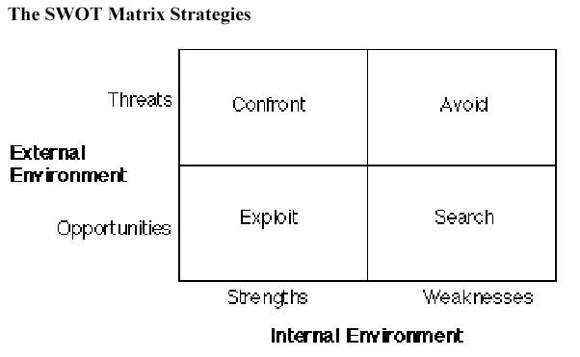
LA MATRICE SWOT A QUATTRO CAMPI APERTI

Slide 8
AFFRONTARE
EVITARE
POTENZIARE
(SFRUTTARE)
TRASFORMARE

Slide 9
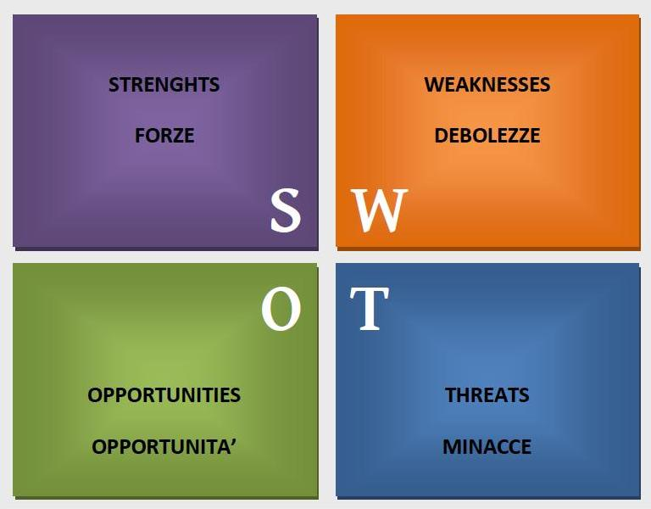
Fonti interne
controllabili
Fonti esterne
NON controllabili

Slide 10
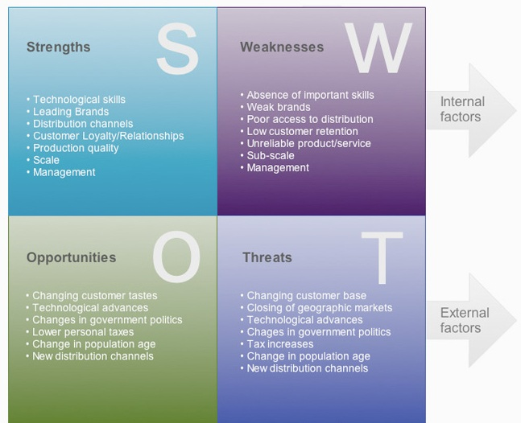

Slide 11
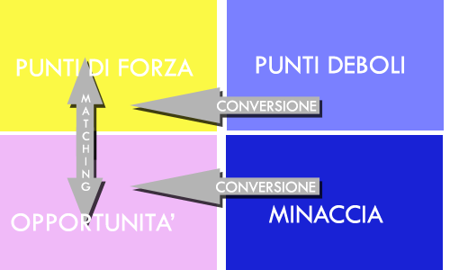

Slide 12
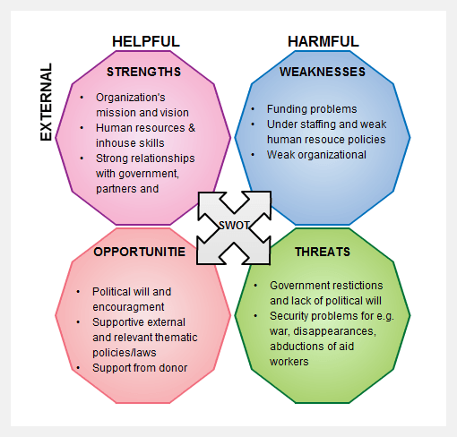

Slide 13
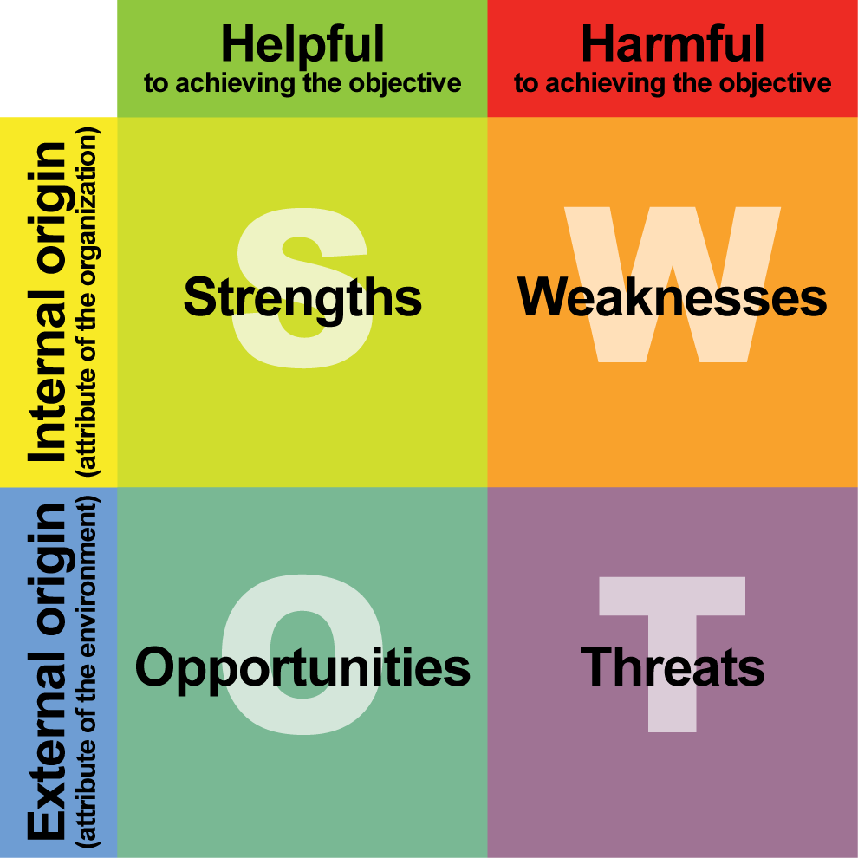

Slide 14
Matrice SWOT
Considerazioni Operative
1. SWOT: approccio intertemporale di redazione (analisi, valutazione, verifica) in modalità ex ante, in itinere, ex post
Ex ante: analisi dello stato dell’arte del contesto/scenario/area studio: indicazione della quantità e qualità delle componenti (naturali, semi naturali, antropiche) presenti e/o assenti; rapporti di relazione intercorrenti tra di esse (effettivi e/o potenziali)

Slide 15
- In itinere: individuazione, valutazione e scelta delle possibili alternative di costruzione di ipotesi di intervento/non intervento e di strumenti operativi finalizzati agli obiettivi prefissati con adeguate motivazioni/giustificazioni operative
- Ex post: verifica/controllo del perseguimento degli obiettivi in termini di efficienza procedurale ed efficacia (entità del/i risultato/i)

Slide 16
Contenuti della matrice
2. Valutazione quantità e qualità, ruolo e peso relativo delle componenti/voci inserite nei diversi quadranti; analisi condizioni di equilibrio e/o squilibrio;
Valutazione componenti morfo (struttura) – funzionali del contesto spaziale;
elementi presenti a confronto con quelli assenti (stati e scenari effettivi e/o potenziali);
costruzioni di scenari diversi di intervento (indicazioni, strumenti e dispositivi di progetto) rispetto all’obiettivo generale di sostenibilità (multidimensionale) nei termini di incremento della qualità complessiva (percepita ed effettiva) della

Slide 17
vita e/o recupero, valorizzazione, ottimizzazione nell’uso e nella fruizione dello spazio (accessibilità);
3. Valutazione componenti in termini di rilevanza progettuale o di piano (politica, pianificazione);
4. Vincoli di norma;
5. Ruolo del tempo (elementi che rimangono significativi operativi e/o componenti che perdono importanza e/o rilevanza in itinere ….)
6. Verifica: analisi del/i risultati ottenuti (efficienza (modalità di ottenimento) e efficacia (valutazione entità del risultato) dei dispositivi utilizzati e del/i risultati ottenibili (nel tempo!!) /ottenuti e/o non ottenuti);

Slide 18
ricerca e valutazione delle ragioni, cause: errore di scelta, sovra e/o sotto valutazione delle componenti e/o dei dispositivi applicati)
7. Modifica adattamento eventuale dell’intervento nel tempo; controllo intertemporale (valutazione nel medio e lungo periodo) dei risultati (positivi e/o negativi;
8. Flessibilità dell’intervento nel suo complesso ai cambiamenti del contesto/scenari (es: evoluzione normativa, strutture, funzioni, cambiamenti climatici…); adattabilità, rimodulazione intertemporale interna ed esterna dei dispositivi di intervento;
9. Resilienza, anti-fragilità, approccio atemporale (indipendente dal tempo)
………………………

Slide 19
Analisi SWOT: quando utilizzarla:
- In fase ex-ante, allo scopo di migliorare l’integrazione del piano/programma
all’interno del suo peculiare contesto.
- In fase intermedia, in itinere quindi, consente
di verificare se, in relazione ai cambiamenti
intervenuti nel contesto, le linee d’azione
individuate siano ancora pertinenti. In questa
ottica fornisce quindi uno strumento per
decidere eventuali “modifiche in corso d’opera”
agli strumenti di piano/programma.
- Per finire, ex-post, serve a contestualizzare i
risultati finali del piano/programma/scelta di produzione/ipotesi di investimento.

Slide 20
Analisi SWOT: come viene realizzata
- A tavolino (desktop).
Punti di forza e debolezza, opportunità e rischi
(minacce) vengono determinati dal ricercatore
sulla base di dati di contesto.
La previsione degli scenari si basa su “saperi
esperti” neutrali ed oggettivi.
- Con lavori di gruppo (partecipata).
I punti di forza, debolezza, e le opportunità e i
rischi-minacce vengono messi a fuoco
mediante l’uso di tecniche partecipate.
La previsione di scenari condivisi si basa
sull’analisi congiunta tra esperti e dei dati di
contesto.

Slide 21
Analisi SWOT: come funziona
L’analisi SWOT raccoglie in una matrice gli elementi critici di un intervento e del territorio in cui viene realizzato l’intervento stesso.
La matrice è organizzata in quattro sezioni che raccolgono le caratteristiche identificate come punti di forza, punti di debolezza, opportunità e rischi.
La matrice si riferisce poi: al territorio oggetto di intervento; al settore interessato e/o ai singoli comparti; agli assi prioritari in cui si articola un piano/programma.

Slide 22
Analisi SWOT: sequenza di fasi
Prima fase: ricognizione del contesto territoriale in cui viene realizzato il programma (costruzione di
indicatori socio-demografici ed economici) e identificazione dei principali trend e problematiche.
Seconda fase: identificazione delle possibili azioni in relazione alle principali problematiche evidenziate.
Terza fase: analisi del contesto esterno e identificazione delle opportunità e dei rischi (minacce) (O&T).

Slide 23
Quarta fase: analisi del contesto del programma e identificazione dei fattori, anche solo parzialmente sotto il controllo del gestore del programma, che possono agevolare o ostacolare lo sviluppo (S&W).
Quinta fase: classificazione/selezione delle possibili azioni in base alla loro rilevanza ossia: identificazione di quelle azioni (linee guida strategiche) che, facendo leva sui punti di forza, tentando di ridurre quelli di debolezza massimizzando le opportunità e minimizzando i rischi, siano maggiormente in grado di ridurre i problemi di sviluppo.
Sesta fase: serve per giudicare la rilevanza di una strategia già attuata o pianificata (verifica rilevanza interventi rispetto agli elementi di contesto e agli obiettivi)
N.B. confronto tra SWOT ex ante (individuazione strategie e obiettivi) e SWOT ex post (valutazione efficienza della/e strategia/e applicate ed efficacia nel perseguimento degli obiettivi).

Slide 24
Vantaggi
l’analisi in profondità del contesto orienta nella definizione degli obiettivi e delle strategie corrispondenti;
la verifica di corrispondenza tra strategia e fabbisogni consente di migliorare l’efficacia;
consente di raggiungere un consenso sulle strategie (approccio di partecipazione);
Flessibilità/adattabilità intertemporale.
Svantaggi
rischio di procedure soggettive;
può descrivere la realtà in maniera troppo semplicistica,

